Slide 1
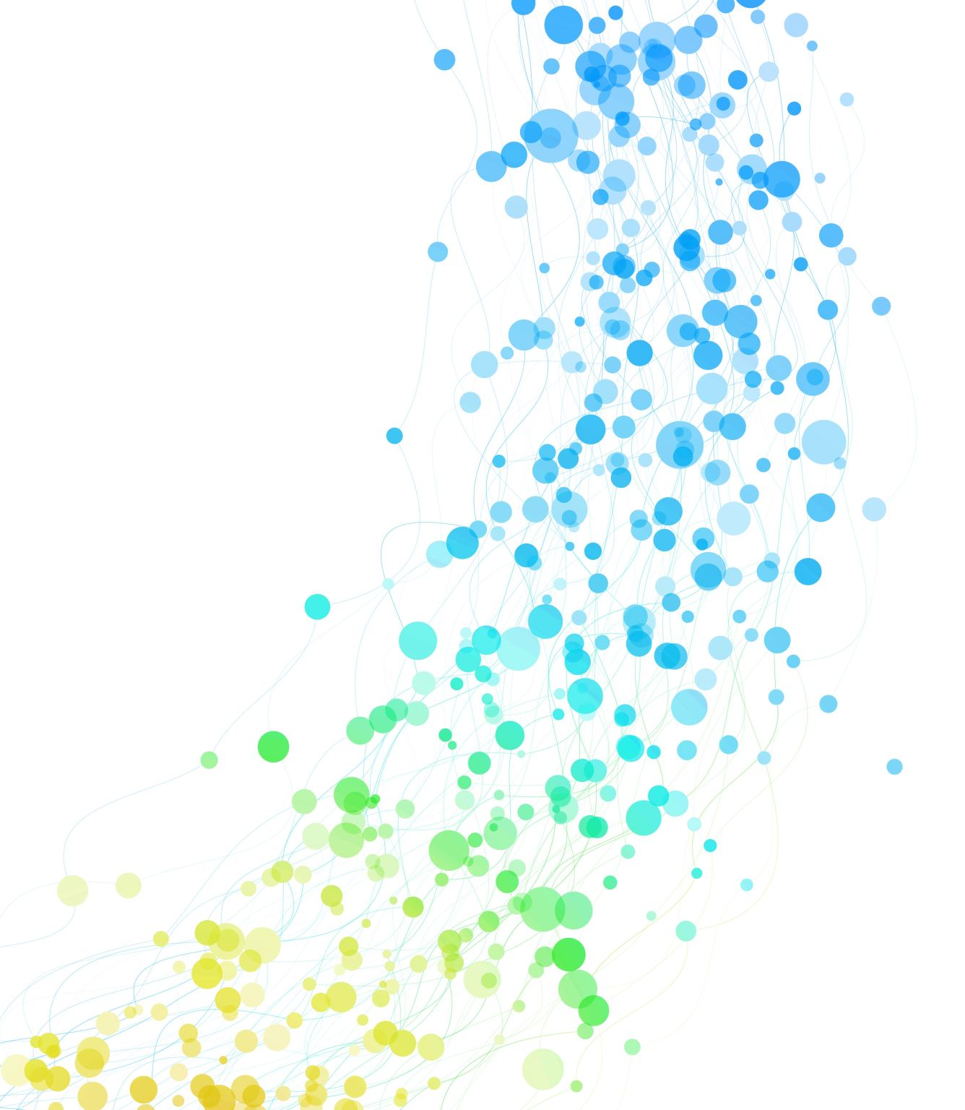
Trabalho AED2
Gonçalo Santos
Rodrigo Ribeiro
Tiago Azevedo

Slide 2

Introdução
A partir de um conjunto de dados, o objetivo do trabalho foi criar um programa que determinasse a melhor de forma de ir de um determinado local para outro, quer este local fosse apresentado como um Aeroporto, uma Cidade ou uma Localidade.

Slide 3
Classes
Airlines
Airports
AirTrafficControl
Coordinates
FileReader
Flights
Graph
Menu
Path

Slide 4
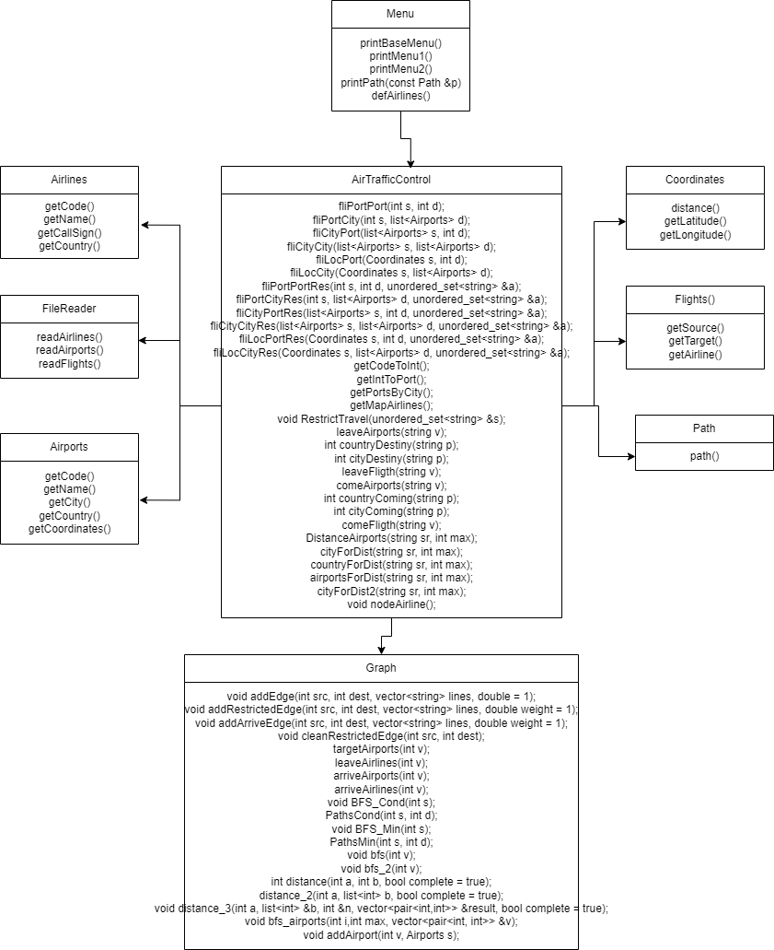

Slide 5

Leitura do dataset
A leitura é realizada pela classe FileReader para vetores, guardados na class AirTrafficController e em seguida para unordered_maps, maps e sets, conforme as necessidades.

Slide 6

Organização do grafo
Neste trabalho temos um grafo de, onde cada nó representa um aeroporto. Cada nó tem quatro listas de edges, uma com os nodes adjacentes para os quais tem um voo, outra para restringir os voos, uma com todos os edges que tem fim dele e por fim uma pra reconstruir os caminhos. E tem ainda um parâmero dist e um booleano visited, para a distância e marcar se foi visitado, respetivamente. Cada Edge tem lista de códigos de Airlines, um distância de ligação e o número de um nó.

Slide 7
Descrição dos Algoritmos
vector<Path> Graph::PathsMin(int s, int d){ BFS_Min(s); if(nodes[d].dist == -1) return {}; vector<Path> paths; queue<Path> q; Path path ={{d},{}, 0}; q.push(path); while(!q.empty()){ path = q.front(); q.pop(); int first = path.ord.front(); for (auto it = nodes[first].pred.begin(); it != nodes[first].pred.end(); it++){ list<int> newOrd = path.ord; newOrd.push_front(it->dest); list<vector<string>> newPor = path.ports; newPor.push_front(it->lines); double newPer= path.per + it->weight; Path newPath = {newOrd,newPor,newPer}; if(it->dest == s){ paths.push_back(newPath); } else if(paths.empty() || newOrd.size() < nodes[d].dist + 1){ q.push(newPath); } } } return paths; }
Para encontra os caminhos mínimos entre dois nós do grafo, nós criamos a função PathsMin(int s, int d) que recebe dois inteiros, o primeiro é nó o inicial e o segundo o nó final. Está função retorna um vetor de objetos Path que são constituídos por uma lista de inteiros onde está a sequência de nós a seguir para uma caminho, uma lista de vetores de strings, cada string é o código de uma Airline e o vetores é constituído por todas a companhia que realizam uma determinada ligação. A função começa for fazer uma BFS a começar no nó inicial, onde para alem de calcular a distância dos nós, também lhes adiciona a uma lista os egdes, os nós que lhes chegaram. Quando voltamos a função criamos um objeto Path onde adicionamos o final. Depois fazemos especie uma pesquisa em largura onde vamos ao primeiro elemento da lista<int> do Path, vemos os precedentes que colocamos ao fazer a BFS e fazemos novos Path onde em cada um agora a lista tem vai ter um antecedente e depois o final, mas agora tem já com companhias aéreas e a distancia entre eles. Continuamos assim até chegarmos a listas onde o comprimento é a distância mínima que tivemos descobrimos e acionámos ao vetor os que acabam com o início. E esta função ou outra que é uma variação para quando existem restrições de aeroportos retornam todos os caminhos.
O(|V|+|E|)

Slide 8
Algoritmos (Continuação)
Para ter os caminhos mínimos entre por exemplo duas cidades, nós ao recebermos os inputs, usamos um unordered_map() que relaciona as cidades com os aeroportos para par termos as lista de aeroportos de cada uma das cidades. Depois corremos um BFS a partir de cada um dos aeroportos da cidade de partida par nos dar os pares de aeroporto de partida e aeroporto de chegada, com um menor numero de voos entre eles. E corremos o a função minPath() para obter esses caminhos.
0(N(|V|+|E|))
vector<Path> AirTrafficControl::fliCityCity(list<Airports> s, list<Airports> d){ list<int> source; list<int> target; for(auto airport : s) { source.push_back(airportCodeToInt[airport.getCode()]); } for(auto airport : d) { target.push_back(airportCodeToInt[airport.getCode()]); } vector<pair<int,int>> minPath; int min = INT_MAX; for(int i: source){ graphComplete.distance_3(i,target,min,minPath); } vector<Path> final; for(auto p : minPath){ vector<Path> tmp = graphComplete.PathsMin(p.first, p.second); final.insert(final.end(), tmp.begin(), tmp.end()); } return final; }

Slide 9
Algoritmos(Continuação)
Para termos os caminhos mínimos que utilizando apenas determinadas companhias aéereas, nós na função RestrictTravel vamos pelo vetor de voos e se encontrarmos um voo de uma das companhias que nos deram colocamos num map o par de aeroportos e a lista das companhias aéreas que nos deram passíveis de serem utilizadas e adicionamos à lista de edges do grafo estes pares de aeroportos e as respetivas companhias O(n log k) Depois aplicamos o mesmo método anteriormente já demonstrado para as cidades onde procuramos os menores caminhos entre as possíveis combinações mas desta vez usando apenas os edges do grafo que é adicionado.

Slide 10
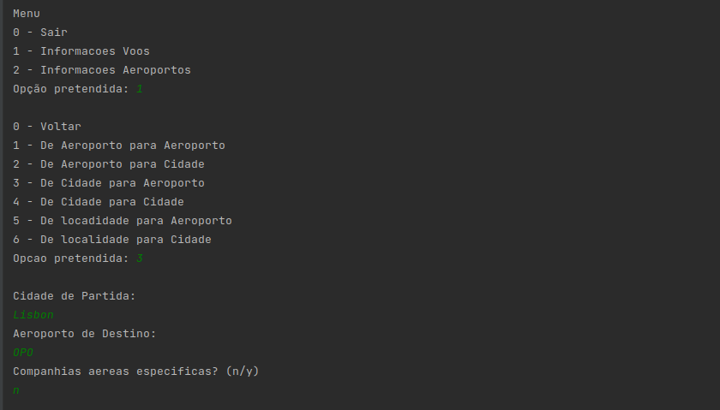
Menu

Slide 11
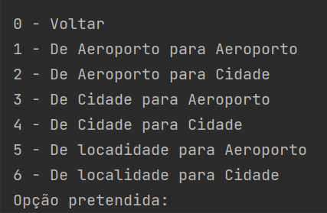
Informação Voos
Interagindo com o menu, é possível descobrir o menor percurso possível dado dois locais diferentes. Estes locais podem ser apresentados na forma de aeroportos, cidades, ou localidades.

Slide 12

Feature
A apresentação dos dados relativos às informações de voos foram efetuadas a ser possível indicar a partida e destino na forma de aeroporto, cidade ou local. O local é indicado a partir da sua latitude e longitude. A possibilidade de independentemente do local ser possível indicar os dados a partir de coordenadas é uma das principais features.

Slide 13
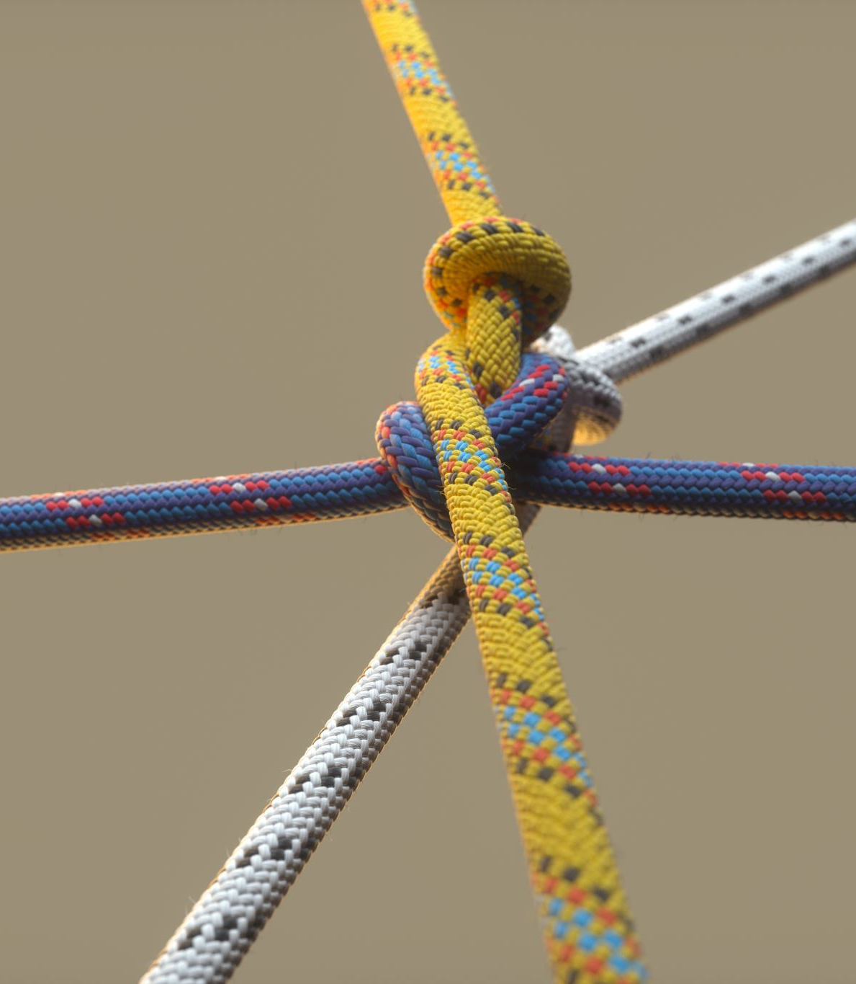
Principais Dificuldades
A nossa principal dificuldade foi saber por onde começar sendo que o trabalho apresenta vários pontos importantes.

